Slide 1
Měření teploty termokamerou
Termokamera Flir i7. Testo 880-3

Slide 2
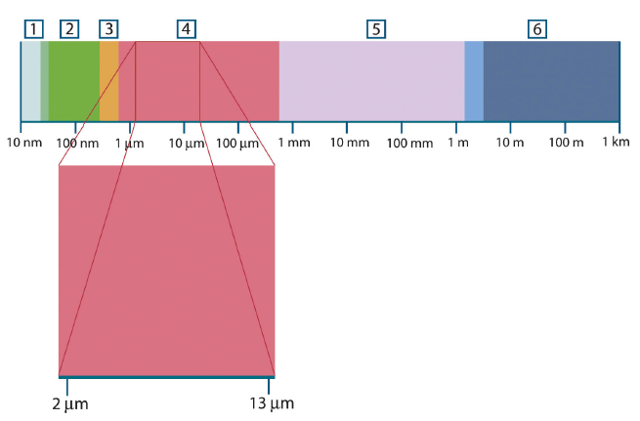
Teorie termografie
Elektromagnetické záření je rozděleno podle vlnových délek do pásem.
Infračervený přenos je ohraničen pásmem (0,75 - 100) μm.
Termografie využívá pásma (2 - 13) μm
Termokamera měří ve svém zorném poli dlouhovlnné infračervené záření

Slide 3
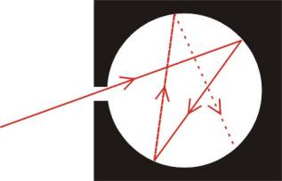
Radiace absolutně černého tělesa
Absolutně černé těleso je objekt, který pohlcuje veškeré záření, které na něj dopadá. Toto těleso je schopné stejné množství záření emitovat (Kirchhoffův zákon).
Představa absolutně černého tělesa - úzkou štěrbinou proniká do tělesa záření, vlivem několika odrazů se postupně pohltí ⇒ štěrbina se jeví jako absolutně černé těleso (viz obr.).
Od teploty 525⁰C začíná být zdroj viditelný (viditelné spektrum)

Slide 4
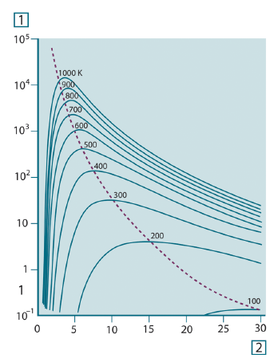
Radiace absolutně černého tělesa
Vyzařovací zákon, na ose y spektrální hustota vyzařování na logaritmické stupnice
Závěr - s rostoucí teplotou se mění hodnota maximální vlnové délky ⇒ mění se převažující barva záření.

Slide 5
Základní pojmy
Emisivita (e) - je měřítkem schopnosti materiálu pohlcovat a tedy i vyzařovat infračervené záření.
• závisí na charakteru povrchu materiálu a, u některých materiálů, také na teplotě měřeného tělesa.
• Maximální emisivita: ε = 1 ( ≅ 100%) (Černé těleso)
Případ ε= 1 je ideálním stavem a ve skutečnosti nikdy nenastane.
• Reálná tělesa: ε < 1, neboť reálná tělesa záření zároveň odrážejí a eventuelně přenášejí.
• Mnoho nekovových materiálů (např. PVC, beton, organické látky) mají vysokou, na teplotě nezávislou emisivitu (ε ≈ 0,8–0,95) v dlouhovlnném spektru infračerveného záření.
• Kovy, především s hladkými povrchy, mají nízkou, teplotně závislou emisivitu.
• ε je možné v termokameře nastavit manuálně.

Slide 6
Základní pojmy
Reflexe (ρ) je konstanta, specifická pro každý materiál, která udává schopnost tělesa odrážet záření.
• ρ závisí na charakteru povrchu materiálu a u některých materiálů, také na teplotě měřeného tělesa.
• Zpravidla odráží hladký, lesklý povrch záření mnohem lépe než hrubý a matný povrch stejného materiálu.
• Teplotu odraženého záření je možné v termokameře manuálně nastavit (RTC).
• RTC odpovídá v mnoha měřicích úlohách teplotě okolí. Tu je možné změřit např. teploměrem
• Úhel odrazu odraženého infračerveného záření je stejný jako úhel dopadu
Přenos – transmise (τ) je měřítkem schopnosti materiálu propouštět infračervené záření.
• τ závisí na druhu a tloušťce materiálu.
• Naprostá většina materiálů není pro dlouhovlnné infračervené zařízení průchozí.

Slide 7
Základní pojmy
Kirchhofův zákon záření
Infračervené záření, pohlcené termokamerou sestává z:
• měřeným objektem vyslaného záření (hodnota, kterou požadujeme)
• odrazem záření ostatních těles v okolí (musím vykompenzovat)
• prostupu záření tělesem (zpravidla nemá vliv na měření)
Součet těchto složek je vždy roven 1 ( ≅100%):
ε + ρ + τ = 1
Neboť prostup v praxi nehraje žádnou roli, součinitel prostupu τ ve vzorci zanedbáme, zjednoduší se na
ε + ρ = 1
Pro termografii to znamená:
čím je nižší emisivita, tím je vyšší podíl odraženého záření, tím obtížnější je přesné měření teploty a tím důležitější je přesné nastavení kompenzace odražené teploty (RTC).

Slide 8
Základní pojmy
Souvislost mezi emisí a reflexí (možnosti)
1. Měřené objekty s vysokou emisivitou (ε ≥ 0,8):
• Mají nízkou odraznost (ρ):ρ = 1 -ε.
• Požadovanou teplotu lze velice dobře měřit pomocí termokamery.
2. Měřené objekty se střední emisivitou (0,8 <ε < 0,6):
• Mají střední odraznost (ρ):ρ = 1 -ε.
• Požadovanou teplotu lze dobře měřit pomocí termokamery. Pouze je nutné precizní nastavení emisivity a kompenzace odražené teploty.
3. Měřené objekty s nízkou emisivitou (e < 0,6)
• Mají vysokou odraznost (ρ):ρ = 1 – ε
• Požadovanou teplotu je pomocí termokamery možné, ale naměřené hodnoty je potřeba posuzovat s rezervou.
• Je nezbytné správně nastavit kompenzaci odraženého záření, neboť to má velký vliv na výpočet teploty.
Zvláště v případě velkých teplotních rozdílů mezi měřeným objektem a jeho okolím je správné nastavení emisivity extrémně důležité.

Slide 9
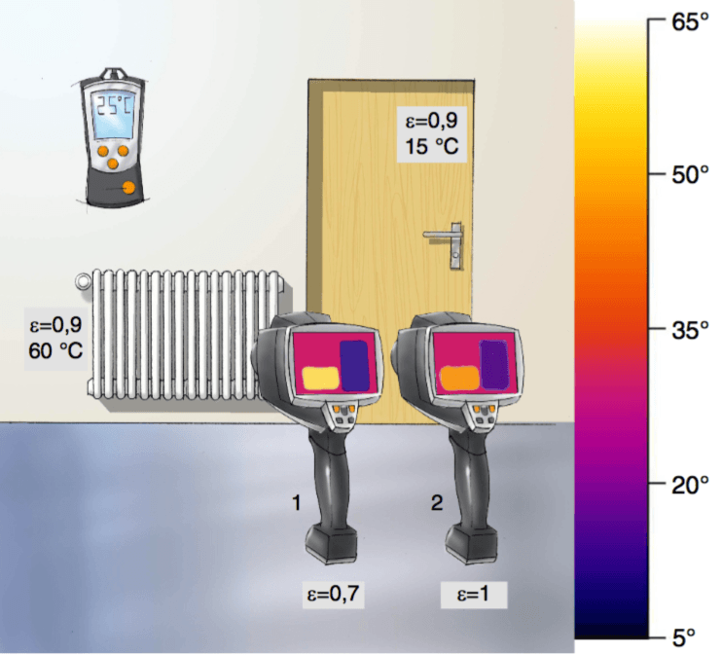
1. Pokud je teplota měřeného objektu vyšší než teplota okolí
• Příliš vysoko nastavená emisivita způsobí, že je hodnota teploty příliš nízká (viz. kamera 2).
• Příliš nízko nastavená emisivita způsobí, že je hodnota teploty příliš vysoká (viz. kamera 1).
2. Pokud je teplota měřeného objektu nižší než teplota okolí
• Příliš vysoko nastavená emisivita způsobí, že je hodnota teploty příliš vysoká (viz. kamera 2).
• Příliš nízko nastavená emisivita způsobí, že je hodnota teploty příliš nízká (viz. kamera 1).
Pozor: Čím je větší rozdíl mezi teplotou měřeného objektu od teploty okolí a čím menší je emisivita, tím větší bude chyba měření. Tato chyba se při chybně nastavené emisivitě ještě zvětšuje.

Slide 10
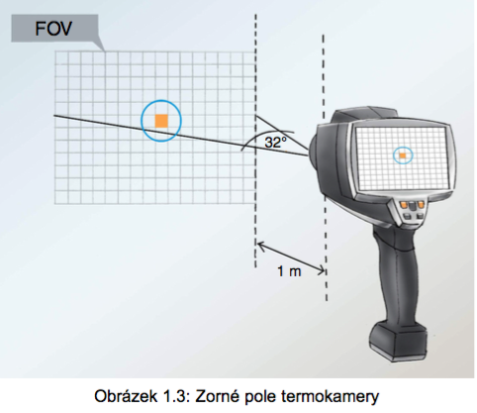
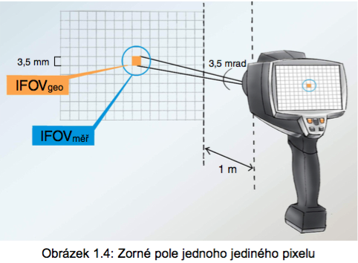
Měřené místo a vzdálenost
Při určování vhodné vzdálenosti od místa měření je potřeba brát ohled na tři veličiny:
• zorné pole (FOV)
• nejmenší rozpoznatelný objekt (IFOVgeo)
• nejmenší měřitelný objekt / místo měření (IFOVměř).

Slide 11
Základní pojmy
Měřené místo
1. Materiál a emisivita
Povrch každého materiálu má svou specifickou emisivitu, která je měřítkem, kolik materiál vydává infračerveného záření a to
• odrazem
• vyzařováním (ze samotného objektu)
2. Barva
Při měření teploty termokamerou nemá barva materiálu žádný výraznější vliv na z měřeného objektu vycházející infračervené záření.
3. Povrch měřeného objektu
Rozhodnou roli při měření teploty termokamerou hraje povrch. Neboť každá struktura povrchu, znečištění nebo nanesený povrch mění emisivitu tělesa.
Struktura povrchu
Hladký, lesklý, zrcadlový a/nebo leštěný povrch má zpravidla o něco nižší emisivitu než matný, strukturovaný, hrubý, zkoro- dovaný a/nebo poškrábaný povrch stejného materiálu. U velice hladkých ploch často dochází k zrcadlové reflexi

Slide 12
Základní pojmy
Znečištění a cizí tělesa na povrchu
Znečištění na povrchu měřeného objektu, jako např. prach, saze nebo mazivo, zvyšuje zpravidla emisivitu povrchu. Z toho důvodu je měření znečištěného objektu zpravidla bez problémů. Vaše termokamera měří přesto vždy teplotou povrchu, tudíž teplotu znečištění a ne přesnou teplotu povrchu pod ním ležícího tělesa.
2. Měřený objekt a jeho okolí
Okolí měřeného tělesa
Aby mohla termokamera správně dopočítat teplotu měřeného povrchu, je potřeba vedle nastavení emisivity (ε) dát pozor také na odraženou teplotu (RTC). V mnoha případech měření odpovídá odražená teplota teplotě okolí.
Teplotu okolí je možné změřit prostorovým teploměrem.
Přesné nastavení emisivity je zvláště důležité při vysokém rozdílu teploty měřeného tělesa a teploty okolí.

Slide 13
Venkovní měření
Infračervené záření, které vychází z oblohy, se hovorově nazývá „chladným zářením nebe“. Pokud je čisté nebe, je odráženo „chladné záření nebe“ (~ -50 … -60 °C) a tepelné záření slunce (~ 5500 °C). Nebe převyšuje svou plochou slunce, proto odražená teplota při termografickém měření ve venkovním prostředí leží v případě slunečného dne většinou níže než 0 °C. Kvůli absorpci slunečního záření se objekty na slunci ohřívají. To závažně ovlivňuje povrchovou teplotu – částečně ještě několik hodin po skončení přímého slunečního ozáření.

Slide 14
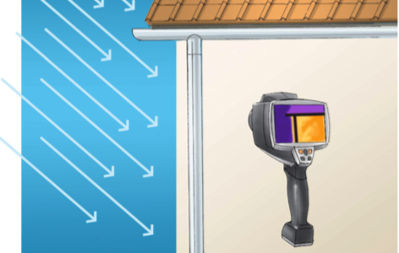
Venkovní měření
Na obrázku je patrné, že dešťový okap je na snímku rozložení teploty chladnější než stěna domu. Obě tělesa však mají přibližně stejnou teplotu. Řekněme, že povrch okapu je zinkovaný a má velice nízkou emisivitu (ε = 0,1). Pouze 10% z okapu vycházejícího dlouhovlnného infračerveného záření je vyzářeno, zbylých 90% je odražené záření okolí. Pokud je čisté nebe, odráží se „chladné záření nebe“ (~ -50 … -60 °C) na okapu. Termokamera je nastavena na správné měření stěny domu ε = 0,95 a RTC = -55 °C. Kvůli výrazně nízké emisivitě a velice silné reflexe se dešťový okap jeví na snímku velice studené.

Slide 15
Měření s termokamerou TESTO 880
1 zapnutí kamery
2. přepnutí na ruční/motorové zaostření
3. možnost nastavení rychlé volby - joystick nalevo (levé nastavení) neb napravo
4. termokamera si každých 60 vteřin nastaví nulový bod - obraz zamrzne a kamera cvakne
5. nastavení termokamery - stisknutí „ok“ a pomocí joysticku nastavení funkce
* jednobodové nebo dvoubodové měření (lze měřit současně teplotu dvou bodů), zobrazení minimální a maximální teploty, vlhkost, měřící rozsah
* galerie obrázků
* možnost nastavení rozsahu stupnice - automaticky nebo ručně

Slide 16
Měření s termokamerou TESTO 880
5. nastavení termokamery
* emisivita - hliník (0,04), beton (0,93), dřevo (0,94), plast (0,94), cihla (0,93), dlažba (0,93), chladič-černě eloxovaný (0,98), měď (0,04), ocel (0,52) + okolní teplota (zejména pro nízké emisivity)
* paleta pro nastavení obrazu (zpravidla kov)
* paměťová karta
* tovární nastavení

Slide 17
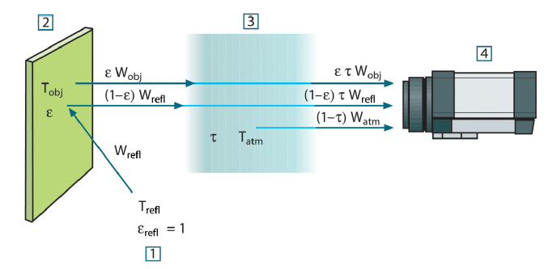
Měření s termokamerou
1 dopadající záření na měřený objekt, část záření se odrazí do kamery
2 měřený objekt, který vyzařuje energii
3 atmosféra, teplota okolí
W výkon záření
ε emisivita měřeného objektu
τ propustnost atmosféry

Slide 18
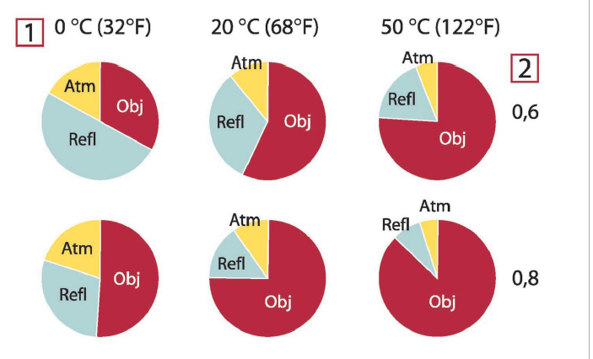
Vliv okolí a emisivity při různé teplotě objektu za normálních podmínek
Pro přesné odečtení teploty objektu jsou třeba parametry:
- emisivita objektu - ta je dána materiálem, barvou, …
- relativní vlhkost
- okolní teplota
- odražená okolní teplota od objektu
Vliv (podíl) některých parametrů na záření objektu při různé emisivitě objektu (0,6 a 0,8) a při teplotě 20⁰C
- Atm - atmosférické záření
- Refl - odražené záření
- Obj - záření objektu

Slide 19
materiál teplota emisivita
bronz leštěný 50 0,1
bronz leštěný 200 0,03
bronz oxidovaný 100 0,61
cihla červená hrubá 100 0,93
cihla šamotová 20 0,85
cihla šamotová 1000 0,75
omítnutá zeď 20 0,94
dlaždice, glazovaná 17 0,94
dřevo bílé, navlhlé 20 0,9
ebonit 0,89
hliník, leštěný plát 100 0,05
kůže, lidská 32 0,98
měď, leštěná 100 0,03
měď, oxidovaná 50 0,6-0,7
nerezová ocel, leštěná 700 0,7
nikl, drát 200 – 1200 0,1 – 0,2
olovo, lesklé 250 0,08
omítka, nehlazená 20 0,91
papír, bílý 20 0,7 – 0,9
písek 20 0,9
pryž, měkká, šedá, hrubá 20 0,95
půda, nasycená vodou 20 0,95
voda, led 0-20 0,96
železo, odlitek oxidovaný 38 0,63
železo, odlitek oxidovaný 538 0,76

Slide 20
Materiály
materiály k termokameře Flir i7
FLIR Uživatelská příručka
Jan Sova Základy práce s termokamerou

